Slide 1
Lenguaje y Comunicación
1° básico A-B-C
PARTE 1

Slide 2
estimados papitos: junto con saludarle, quiero comentarles que este power point contiene algunos audios, es importante que vayan avanzando lentamente .

Slide 3
Ver presentación de este ppt
Aprieta F5 para ver este power point como presentación o simplemente has clic en el logo

Slide 4
Rutina de trabajo
Este Power Point tiene cuatro actividades, que se distribuyen en los días lunes, martes, miércoles y jueves.
Para saber que actividad debes hacer las hemos separado de la siguiente forma:
Actividad N° 1 lunes 04 de mayo.
Actividad N° 2 martes 05 de mayo.
Actividad N° 3 miércoles 06 de mayo.
Actividad N° 4 jueves 07 de mayo
Desde la actividad del día 3 comenzaremos con los dictados. Estos estarán adjuntos al ppt. Solo deberán escuchar y escribir en la guía.

Slide 5
Objetivos de aprendizaje para esta semana:
Practicar escritura de la consonante M - m.
Escribir sílabas iniciales e inversas.
Leer y escribir palabras utilizando la letra M
Identificar la letra M en diferentes contextos

Slide 6
Comencemos con un juego
Actividad N° 1 lunes 04 de mayo
Cada letra tiene un sonido especial (Análisis fónico)
Realicemos un resumen de las letras que has aprendido :
A
E
I
O
U
Ahora, vamos a comenzar indicando la vocal con la que comienzan los siguientes objetos.

Slide 7
Practiquemos

Slide 8
¿Cuál será la nueva letra que aprenderás esta semana?
Adivina buen adivinador :
¿Qué hay en semana, minuto y mes, pero no en hora y tres?
¿Qué letra es?
¡Muy Bien! Soy la letra M
Un detective la busca, no sé si la encontrará, la primera esta en muela y repetida en mamá.
¿ Que letra busca el detective?

Slide 9
Mira al mono silabo para conocer el sonido de m
https://youtu.be/bO23pUTXyA4

Slide 10
La monita Mimí te enseñará la letra M
Nombra cosas con M

Slide 11
Cosas que comienzan con m

Slide 12
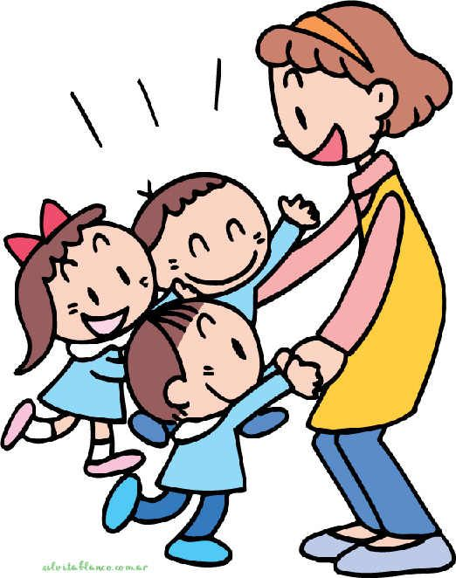
¿TE HAN GUSTADO ESTAS ACTIVIDADES? AHORA DEBES SEGUIR CON LA PARTE 2 DEL POWER POINT.

